Slide 1

Priorități majore post-Corona
Redresare economică și fonduri europene
Studiul CxO 2021
Horváth & Partners
14 Aprilie 2021

Slide 2
Cuprins
Context
- Subiecte principale și abordare
Priorități post-Corona
- Focus pe agenda strategică a executivilor
Redresare economică și fonduri europene
- Evoluții și teme centrale ale recuperării economice
Aspectele studiului
- Prezentare generală a datelor

Slide 3




Horváth & Partners in Romania – cifre cheie
Prezență internațională, făcând parte din grupul Horváth & Partners, cu birouri amplasate în 13 centre internaționale, pe 3 continente, având peste 1000 angajați la nivel mondial
Ani de activitate pe piața de consultanță de management din România cu expertiză semnificativă în industria de Energie și Utilități
Peste proiecte derulate, în valoare de circa milioane EUR
Hub regional pentru schițarea și implementarea proiectelor din zona balcanică
Impact substanțial în dezvoltarea grupului în SUA și Orientul Mijlociu
Expertiză specializată în transformări organizaționale, remodelarea și managementul proceselor și reproiectarea modelelor de afaceri

Slide 4
Horváth & Partners, companie de consultanță în management cu peste 1000 de experți și birouri în Europa și Orientul Mijlociu, a derulat pe parcursul anului 2020 studiului CxO, în cadrul căruia au fost realizate peste 240 de interviuri structurate cu directori executivi din cele mai mari companii privind prioritățile lor post-Corona și direcțiile strategice de redresare economică, iar pentru România și tematica absorbției și a direcțiilor de utilizare a fondurilor europene.
Subiectele principale ale interviurilor:
Dezvoltare economică preconizată
Provocări actuale
Priorități pe termen lung
Evoluții preconizate ale industriei
Redresare economică și fonduri europene
Prezentarea reflectă rezultatele pentru România. Interviurile au fost realizate personal sau în sesiuni virtuale, în perioada iulie - decembrie.
Structura studiului acoperă toate industriile relevante și are ca scop principal facilitarea dialogului între autorități și mediul de afaceri și înțelegerea priorităților liderilor de business privind valorificarea integrală a Fondurilor Europene, dar și alocarea acestor Fonduri pe domeniile care asigură României un avantaj competitiv sustenabil în contextul Green Deal.
Abordarea interviului asigură validitatea ridicată a rezultatelor și surprinderea unor perspective relevante asupra evaluărilor, opiniilor și priorităților liderilor de afaceri intervievați, cât și a temelelor centrale privind recuperarea economică a României.
Context

Slide 5
Cuprins
Context
- Subiecte principale și abordare
Priorități post-Corona
- Focus pe agenda strategică a executivilor
Redresare economică și fonduri europene
- Evoluții și teme centrale ale recuperării economice
Aspectele studiului
- Prezentare generală a datelor și structură

Slide 6
Prioritățile principale arată că executivii trebuie să gestioneze compromisul dintre redresarea pe termen scurt și oportunitățile pe termen lung
Cele mai importante priorități pe agendele post-Corona
  Digitalizarea în toate domeniile
  Criza Corona accelerează măsurile de digitalizare ca răspuns la riscul sanitar dar și de adaptare la noile realități
  Revizuirea strategiilor și căutarea de noi modele de business (corelate cu digitalizarea) sunt principalele răspunsuri strategice la provocările perioadei
  În ciuda situației economice tensionate, executivii intervievați nu pierd din vedere angajații, menținând astfel talentele în cadrul organizației
  Realinierea strategiilor și a modelelor de business
  Implicarea angajaților, stabilirea de noi modele de lucru și dezvoltarea competențelor necesare
Priorități mai puțin importante pe agendele post-Corona
  Orientarea modelului de afaceri către sustenabilitate
  Eforturile de sustenabilitate sunt încă importante, dar în comparație cu intențiile ambițioase de dinainte de criză, acestea au fost surclasate în favoarea altor priorități
  Abordarea prudentă a viitorului imediat se reflectă în scăderea apetitului către creșterea anorganică
  Lanțurile de aprovizionare au fost surprinzător de stabile în timpul crizei, dar corelația poate reflecta și specificul mai degrabă local al industriilor preponderente
  M&A sau cesionarea unor unități de afaceri
  Ajustări ale lanțului de aprovizionare

Slide 7
Digitalizarea domină agendele post-Corona ale liderilor de afaceri, în timp ce capitalul uman reprezintă un element central în acest context
Priorități:
Foarte important
Important
Puțin important
Deloc important
Nicio informație
Digitalizarea în toate domeniile corporative
3%
Realinierea strategiei și a modelului de business
3%
Implicarea angajaților, stabilirea de noi modele de lucru, construirea competențelor necesare
3%
Reorganizare (structuri și procese organizaționale)
3%
Ajustări ale structurilor de costuri
3%
Îmbunătățirea durabilă a lichidității
3%
Îmbunătățirea managementului performanței corporative și a managementului riscurilor
3%
Orientarea modelului de afaceri către sustenabilitate
3%
M&A sau cesionări de domenii de activitate
Ajustări ale lanțului de aprovizionare
Participanți studiu: 33 executivi

Slide 8
Cuprins
Context
- Subiecte principale și abordare
Priorități post-Corona
- Focus pe agenda strategică a executivilor
Redresare economică și fonduri europene
- Evoluții și teme centrale ale recuperării economice
Aspectele studiului
- Prezentare generală a datelor și structură

Slide 9
Conform opiniei majorității participanților, redresarea economiei se va realiza în anul 2022
Timp de Redresare (toate industriile)
%
Majoritatea liderilor de afaceri prognozează o revenire la nivelul de dinainte de criză în 2022
9% dintre participanți estimează o redresare completă în 2021
Timpul de redresare completă diferă foarte mult între industrii
În industria aviatică, nu se așteaptă o redresare completă înainte de 2024
Participanți studiu: 33 executivi

Slide 10
Green Deal se reflectă în prioritățile executivilor: digitalizarea și decarbonatarea domină agenda, dar nu și inovarea
Interes acordat accesării fondurilor UE
Interes și apetit semnificativ pentru fondurile europene ca șansă de redresare/dezvoltarea a afacerilor
Tendințele dominante sunt legate de paradigma economică a Green Deal: digitalizarea și decarbonatarea economiilor
Interesul limitat pentru inovare poate reflecta preocuparea pentru realinierea rapidă a modelelor de business și a strategiilor
55%
33%
12%
Da
Nu
Niciun răspuns
Priorități în utilizarea fondurilor UE
Digitalizarea
Eficiență energetică, proiecte de RES, decarbonatare
Infrastructură
Diversificarea linilor de business
Inovare
Participanți studiu: 33 executivi

Slide 11
Prioritățile executivilor legate de absorbția de fonduri europene: eficiența proceselor și reducerea birocratiei
Cele mai importante priorități pe agendele post-Corona
  Eficiența proceselor interne/reducerea birocrației
  Perspectiva internă domină preocupările executivilor; corelat cu interesul pentru fondurile EU rezultă determinarea în utilizarea acestei surse de finanțare
  Perspectiva externă completează necesitatea abordării/reproiectării integrate (end-to-end) a proceselor de absorbție a fondurilor EU
  Imbunatatirea competentelor personalului implicat
  Optimizarea cadrului instituțional
Priorități mai puțin importante pe agendele post-Corona
  Motivarea personalului
  Motivarea personalului nu este considerată un factor de succes; perspectiva proceselor poate explica ponderea relativ redusă a acestui factor
  Experiența performanței anterioare este cea mai mică preocupare a executivilor, explicabilă probabil prin preocuparea redusă a mediului de business în accesarea acestei surse de finanțare în trecut
  Evaluarea reală a rezultatelor perioadei 2014-2020

Slide 12
Măsurile prioritare identificate de participanți în vederea unei absorbții cât mai mari de fonduri europene în perioada 2021-2027
Priorități:
Foarte important
Important
Puțin important
Nu este important
Nu se aplică / Niciun răspuns
Eficientizarea proceselor interne și reducerea birocrației
3%
Îmbunătățirea competențelor personalului implicat
Optimizarea cadrului instituțional
Digitalizarea completă a procesului
3%
Identificarea realistă a nevoilor de finanțare
Motivarea personalului implicat în funcție de rezultate
Evaluarea reală a rezultatelor perioadei 2014-2020
3%
Participanți studiu: 33 executivi

Slide 13
Provocări actuale și șansa relansării economice
Concluzii
Teme centrale ale recuperării economice post-Corona
1
  Digitalizarea este principalul răspuns imediat dar și strategic al companiilor și domină agendele post-Corona. Digitalizarea este prioritară și în utilizarea fondurilor UE
2
  Executivii au preponderent preocupări legate de realinierea strategiilor și a modelelor de business la actualele provocări și reflectă schimbările structurale determinate de criza sanitară și economică
3
  Capitalul uman este central în acest context, investițiile în dezvoltarea angajaților contribuind la menținerea talentelor în cadrul organizației
4
  Fondurile EU sunt considerate esențiale în recuperarea economică post-Corona; 53% dintre executivi sunt interesați de acest tip de finanțare
5
  Decarbonatarea, alături de digitalizare, completează ordinea de prioritare în considerarea finanțării din Fonduri UE, în linie cu direcțiile strategice ale Green Deal

Slide 14
Cuprins
Context
- Subiecte principale și abordare
Priorități post-Corona
- Focus pe agenda strategică a executivilor
Redresare economică și fonduri europene
- Evoluții și teme centrale ale recuperării economice
Aspectele studiului
- Prezentare generală a datelor și structură

Slide 15
Studiu CxO, Horváth & Partners
Aspecte cheie despre participanți – Detalii relevante
Participanți în funcție de poziție - Ro
Participanți în funcție de industrie - Ro
CEO
52%
Utilități
18%
Chimică
9%
CFO
24%
Petrol & Gaze
9%
COO
9%
Servicii Financiare
6%
Bunuri industriale & High Tech
6%
CHRO
3%
Bunuri de consum
6%
Logistică
6%
CIO
3%
Health Care
6%
Aviatică
6%
D-CEO
3%
Agricultură
3%
Supervisory Board
3%
Retail
3%
Turism
3%
Altele
3%
IT
3%
Altele
15%
Număr de angajați în cadrul companiei - Ro
Participanți în funcție de țară
10.001 - 20.000
Germania
5.001 -10.000
Austria
România
1.001 - 5.000
Ungaria
501 - 1.000
Elveția
Olanda
251 - 500
Spania
≤ 250
SUA
Altele

Slide 16
Horváth & Partners: Steering Business Successfully
Angajați
Peste 1.000
Competențe de bază
Managementul corporativ al performanței și optimizarea performanțelor
Digitizare
Data Analytics & AI,
Robotics, In-Memory
Technologies, Steering
Business Digitally
Valori
Antreprenoriat Competență
Inovație
Deschidere
Încredere
Birouri
Abu Dhabi Berlin, Bucharest, Budapest, Dubai, Düsseldorf, Frankfurt, Hamburg, Munich, Riyadh,
Stuttgart, Vienna,
Zurich
Proiectare
Realizare
Transformare
Strategie
Organizație
Vânzări
Operațiuni &
Controlling
IT
& Inovare
& Procese
Achiziții
& Finanțe
Premii
Best of Consulting,
Hidden Champions
Top Innovator,
etc.
Industrii
Automotive, Bancar, Chimicale, Mărfuri de consum, High Tech, Bunuri industriale, Asigurări, Logistică, Mass-media, Petrol, Farmaceutice, Sectorul Public, Retail, Telecomunicații, Transport
Colaborare internațională
Alianța Cordence Worldwide cu peste 3,000 de consultanți

Slide 17











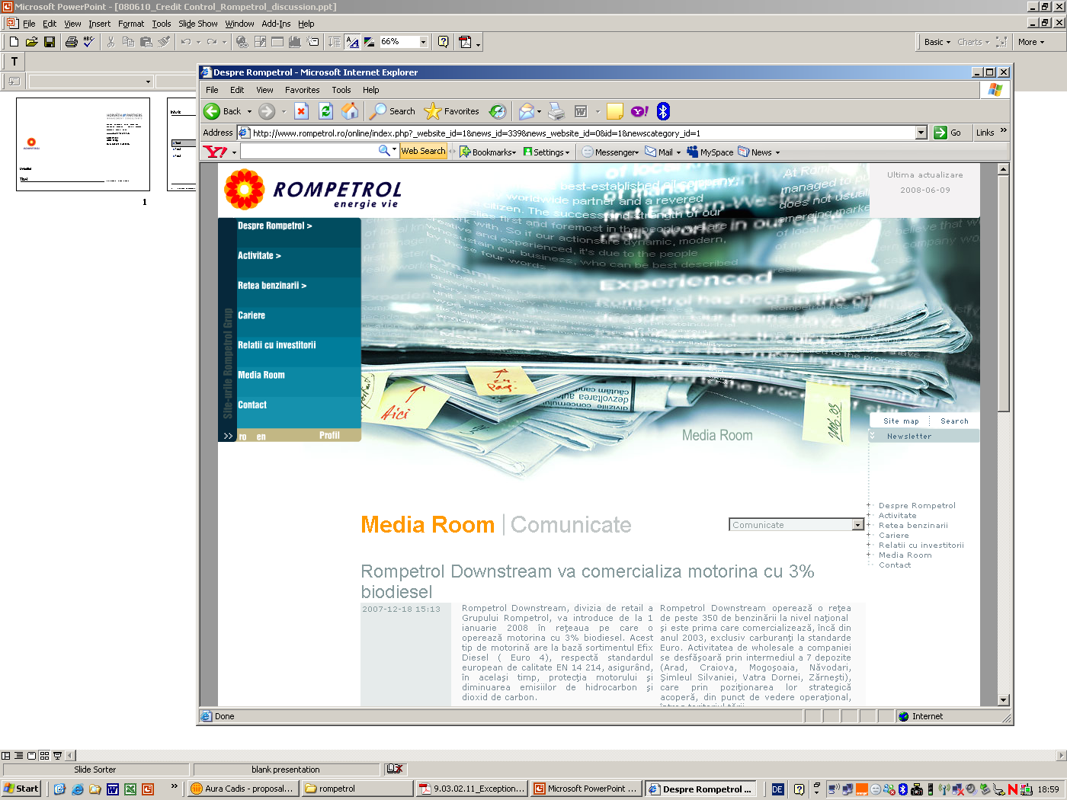













Horváth & Partners
Creșterea performanței companiilor în Romania din 2005
Informații generale
Selecție referințe
Expertiză
Angajaţi
Gestionarea companiei şi optimizarea performanţei
Peste 30
Clienți
Industrii
Clienţi din top Fortune 500, reprezentând toate industriile şi serviciile dar şi Autorități Publice
Bunuri de consum şi industrie, Sector Financiar, Utilități, Industria Auto, Sănătate, Sector Public, Telecom, Media, Chimie, Petrol, Industria Farmaceutică, Transport
Competențe
Strategie & Inovație - strategia proceselor, studiul de piață, dezvoltarea strategiei & business modelling, managementul inovației, transformarea strategică
Organizare & Procese - reducerea costurilor și creșterea veniturilor, managementul de procese, programe de excelență, lean management, managementul schimbării
Vânzări - strategia de vânzări, modele de business pentru optimizarea proceselor de vânzări și a sistemelor IT, managemenul conceptelor, sisteme de raportare & optimizarea planificării vânzărilor
Operațiuni & Achiziții - strategie operațională, procesele operaționale, planificarea producției, standardizarea proceselor & implementarea IT, gestionarea lanțului de aprovizionare
Controlling & Finanțe - transformarea finanțelor, lichidități și capital de lucru, managementul operațional, analiza profitabilității și costurilor

